Slide 1

Национальный статистический комитет Кыргызской Республики
Об изменении
потребительских цен и тарифов
в 2016г. и в январе 2017г.
Отдел статистики цен
10 февраля 2017г.

Slide 2
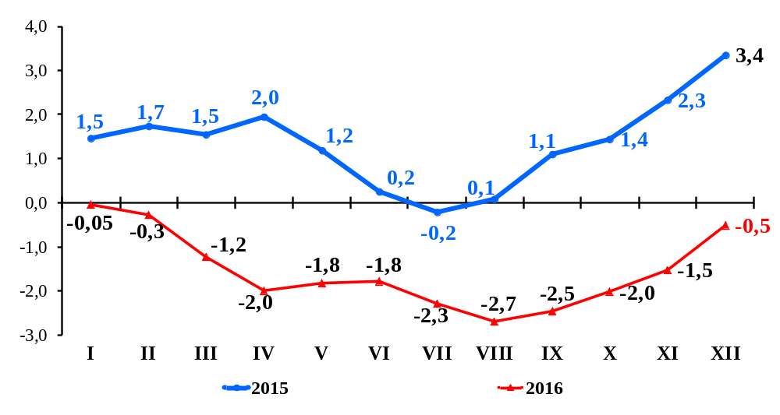
Изменение ИПЦ по Кыргызской Республике в январе-декабре
(прирост (+), снижение (-); в процентах к декабрю предыдущего года)
Национальный статистический комитет Кыргызской Республики

Slide 3
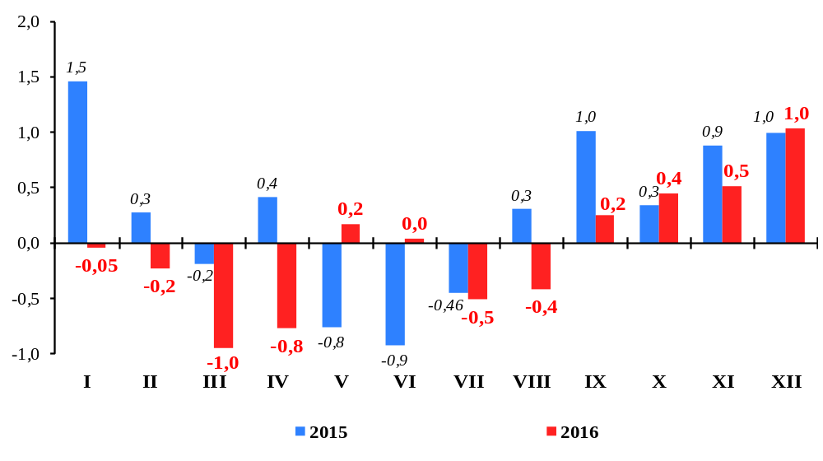
Изменение ИПЦ по Кыргызской Республике
(прирост (+), снижение (-); в процентах к предыдущему месяцу)
Национальный статистический комитет Кыргызской Республики

Slide 4
Изменение цен и тарифов по основным группам товаров и услуг
(прирост (+), снижение (-); в процентах к декабрю предыдущего года)
Национальный статистический комитет Кыргызской Республики
 | Удельный вес в денежных расходах населения (по данным 2014г.) | Изменение цен и тарифов
 |  | в 2016г. | в 2015г.
Все товары и услуги | 100 | -0,5 | 3,4
Пищевые продукты и безалкогольные напитки | 47,5 | -5,0 | -4,2
Алкогольные напитки, табачные изделия | 8,6 | 4,3 | 12,4
Непродовольственные товары | 29,1 | 1,6 | 12,3
Услуги | 14,8 | 5,2 | 6,7

Slide 5
Изменение ИПЦ в территориальном разрезе в январе-декабре
(прирост (+), снижение (-); в процентах)
Национальный статистический комитет Кыргызской Республики
 | 2016г. | 2015г.
Иссык-Кульская область | 3,0 | 0,5
Нарынская область | 1,2 | 5,1
Баткенская область | 1,0 | 1,5
Чуйская область | 0,8 | 5,7
Ошская обл. (включая г.Ош) | 0,6 | 1,7
Джалал-Абадская область | 0,1 | 3,3
г. Бишкек | -1,6 | 3,9
Таласская область | -2,0 | 0,2

Slide 6
ИПЦ по отдельным странам СНГ в 2016г.
Национальный статистический комитет Кыргызской Республики
 | Декабрь 2016г. в % к декабрю 2015г. | Справочно: декабрь 2015г. в % к декабрю 2014г.
Беларусь | 110,6 | 112,0
Казахстан | 108,5 | 113,6
Россия | 105,4 | 112,9
Кыргызстан | 99,5 | 103,4
Армения | 98,9 | 99,9

Slide 7
В рамках проекта «Реализация Национальной стратегии развития статистики Кыргызской Республики», поддерживаемый Всемирным Банком:
с января 2017г. расширен географический охват по наблюдению за потребительскими ценами.
С 90-х годов наблюдение за потребительскими ценами осуществлялось в г.Бишкек и городах областного уровня (Каракол, Баткен, Джалал-Абад, Нарын, Талас, Токмок и Ош)
С 2013г. в наблюдение за ценами (и соответственно в расчет ИПЦ) был включен город Кара-Балта.

Slide 8
С января т.г. в наблюдение за потребительскими ценами включены 9 населенных пунктов :
город Узген,
город Ноокат,
город Кара-Суу,
город Балыкчы,
город Исфана,
город Токтогул,
город Кербен,
село Покровка Манасского района,
село Чаек Жумгальского района

Slide 9
Изменение цен и тарифов по основным группам товаров и услуг
(прирост (+), снижение (-); в процентах к предыдущему месяцу)
Национальный статистический комитет Кыргызской Республики
 | Удельный вес в денежных расходах населения (по данным 2015г.) | Изменение цен и тарифов в январе
 |  | 2017г. | 2016г.
Все товары и услуги | 100 | 1,0 | -0,05
Пищевые продукты и безалкогольные напитки | 45,8 | 1,3 | -0,3
Алкогольные напитки, табачные изделия | 9,0 | 0,7 | 0,1
Непродовольственные товары | 30,2 | 0,2 | 0,1
Услуги | 15,0 | 1,9 | 0,3

Slide 10
Средние цены на отдельные товары и их изменение
(сомов за 1 кг)
Национальный статистический комитет Кыргызской Республики
 | Январь 2016. | Декабрь 2016г. | Январь 2017г. | ИПЦ январь 2017 в % к декабрю 2016
Хлебобулочные изделия и крупы |  |  |  | 0,1
Рис среднезерный | 83,11 | 75,31 | 73,80 | 0,8
Мука пшеничная первого сорта | 34,31 | 29,87 | 29,52 | 0,1
Крупа гречневая | 79,41 | 88,83 | 86,40 | -1,5
Свежее мясо |  |  |  | 0,8
Говядина | 313,04 | 297,54 | 299,11 | 0,8
Баранина | 290,68 | 280,16 | 282,57 | 1,0
Окорочка | 128,88 | 126,01 | 122,71 | -1,7

Slide 11
Средние цены на отдельные товары и их изменение
(сомов за 1 кг)
Национальный статистический комитет Кыргызской Республики
 | Январь 2016. | Декабрь 2016г. | Январь 2017г. | ИПЦ январь 2017 в % к декабрю 2016
Молоко и молочная продукция |  |  |  | 0,9
Молоко разливное, л | 37,31 | 36,71 | 36,49 | 1,6
Творог нежирный, кг | 221,87 | 219,08 | 216,91 | 2,8
Яйца куриные, 10 шт. | 77,21 | 77,52 | 77,35 | 1,6
Свежие овощи |  |  |  | 9,1
Капуста | 23,16 | 22,21 | 22,85 | 4,3
Лук | 18,55 | 16,34 | 18,08 | 7,7
Помидоры | 156,47 | 117,56 | 139,45 | 18,2
Картофель | 16,32 | 23,02 | 24,77 | 11,3

Slide 12
Средние цены на отдельные товары и их изменение
(сомов за 1 кг)
Национальный статистический комитет Кыргызской Республики
 | Январь 2016. | Декабрь 2016г. | Январь 2017г. | ИПЦ январь 2017 в % к декабрю 2016
Чай |  |  |  | -0,2
Чай черный, 100 гр. | 70,83 | 73,14 | 70,57 | -0,2
Чай зеленый, 100 гр. | 49,80 | 50,37 | 50,95 | -0,2
Сахар-песок | 57,33 | 53,57 | 54,48 | 2,1
Масло сливочное | 342,90 | 347,17 | 339,61 | 0,5
Подсолнечное масло | 111,76 | 102,85 | 101,82 | -0,2
Яблоки | 55,70 | 57,85 | 56,60 | 0,9

Slide 13
Средние цены на отдельные товары и их изменение
(сомов)
Национальный статистический комитет Кыргызской Республики
 | Январь 2016. | Декабрь 2016г. | Январь 2017г. | ИПЦ январь 2017 в % к декабрю 2016
Водка, 0.5 л | 167,93 | 175,49 | 175,95 | 0,0
Сигареты с фильтром, 20 шт. | 44,21 | 46,76 | 48,39 | 2,9
Бензин А-92, литр | 35,87 | 37,76 | 39,35 | 4,5
Дизельное топливо, литр | 34,41 | 36,42 | 36,76 | 1,1
Уголь, тонна | 4682,86 | 4325,10 | 4206,27 | 0,2
Цемент, 50 кг | 327,91 | 262,38 | 263,96 | 0,8

Slide 14
ИПЦ по отдельным странам СНГ в январе 2017г.
Национальный статистический комитет Кыргызской Республики
 | Январь 2017г. в % к декабрю 2016г.
Кыргызстан | 101,0
Беларусь | 100,9
Казахстан | 100,8
Россия | 100,6

Slide 15
СПАСИБО ЗА ВНИМАНИЕ!

